Slide 1
MÚSICA,
SEGUNDOS BÁSICOS
20/07/2020

Slide 2
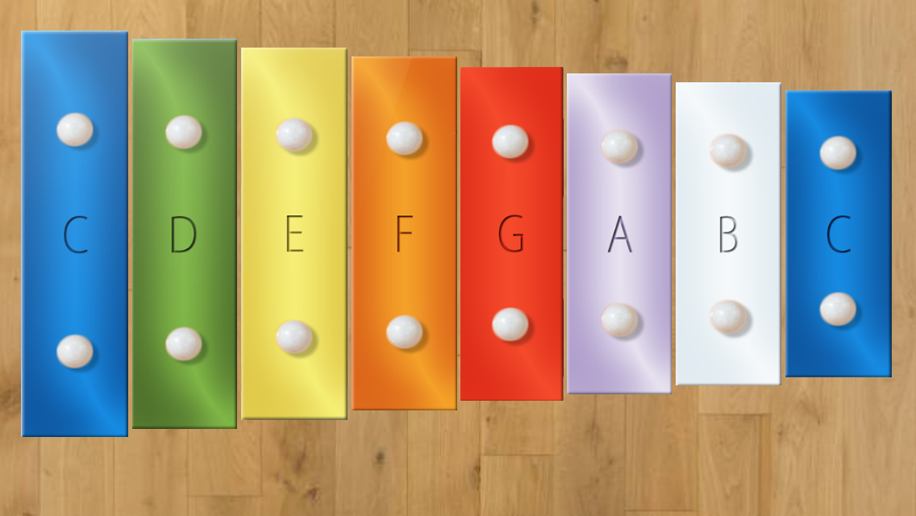
Queridos papás y estudiantes, esta clase de música trabajaremos a través de una aplicación de metalófono que deberán instalar en sus celulares o tablets.El objetivo es expresarnos musicalmente, por medio del metalófono. Para Android instalar la app Xylófono ( Easy Labs) Para iPhone o iPad instalar la app Xylophone for Fun ( Nazir Dogan)

Slide 3
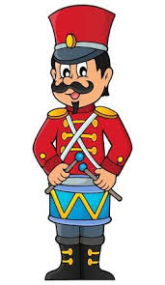
PASA EL BATALLÓN

Slide 4
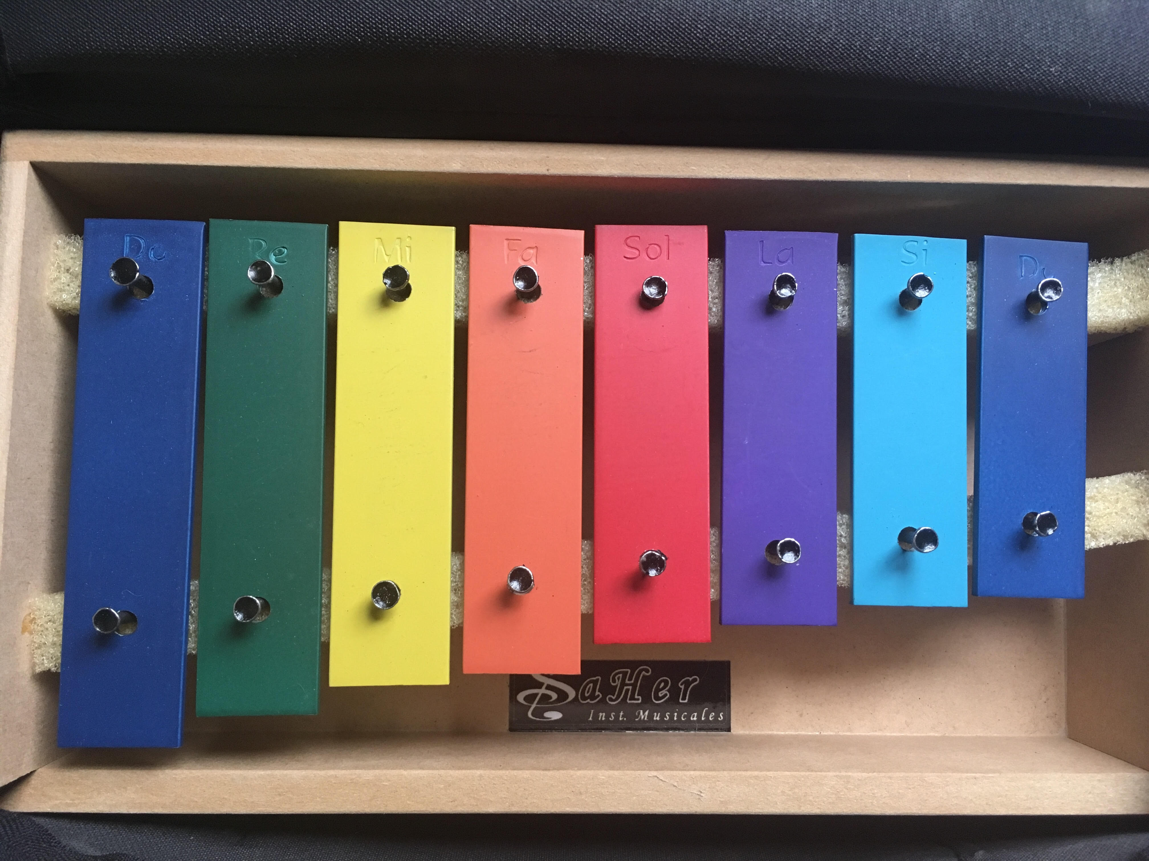
1- Repasa el nombre de las notas musicales con sus nombres y colores. 2- Practica tocando con la partitura de la canción PASA EL BATALLÓN cada nota en el metalófono. Si te fijas en la partitura ahora aparecen rectángulos más largos, que representan a la figura rítmica blanca que dura el doble de la negra. ¿Qué figura rítmica representan los cuadraditos más pequeños? Primero lo haces muy lento y luego de a poco lo vas haciendo más rápido. Si puedes lo haces como a la velocidad que lo muestro en éste video. https://youtu.be/X372bdPtuY8

Slide 5
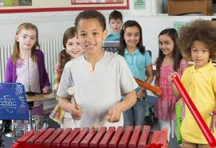
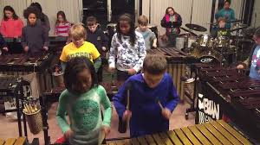
Después de practicarlo varias veces,te grabas y envías el video tocando la canción al siguiente correo: musicaencuarentena@ssccmanquehue.cl indicando tu nombre y curso.

